Slide 1
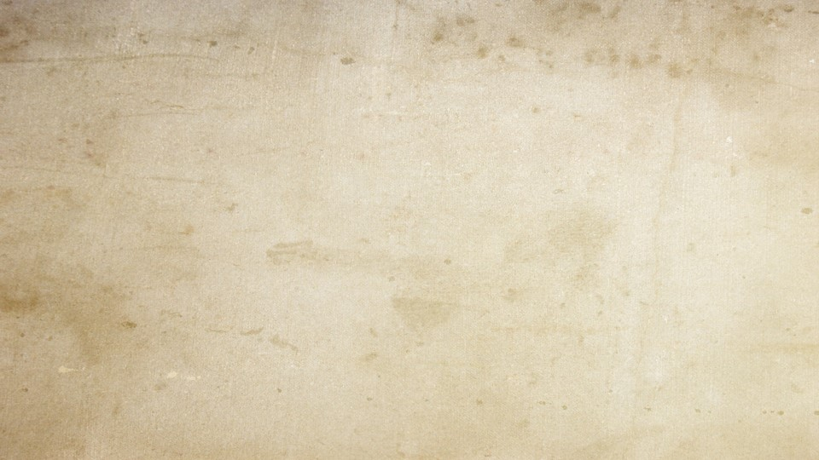


Slide 2

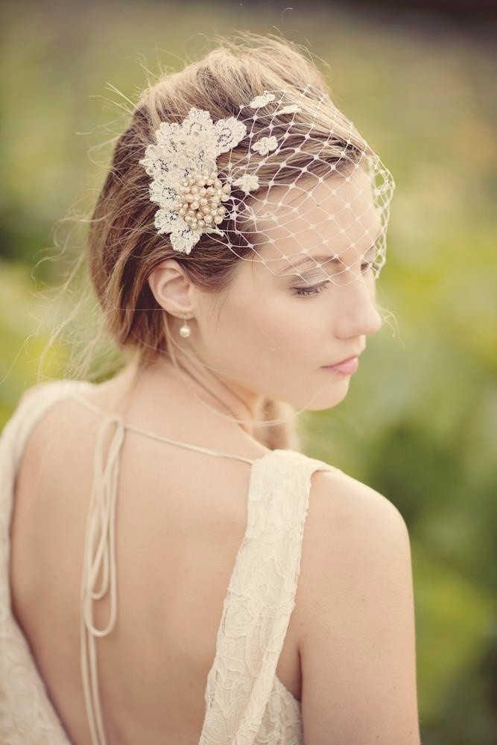

Slide 3

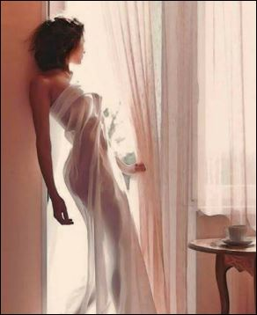
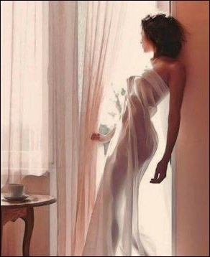
À Luz do Dia
Mário Matta e Silva

Slide 4
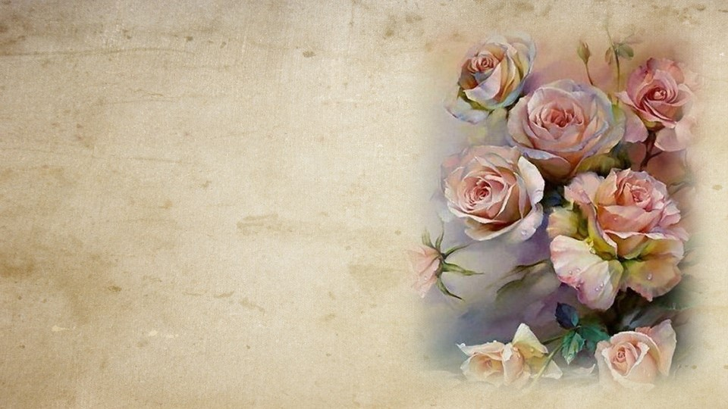
Eu tive-te à luz do dia
Na tua formosa escultura
Tão sã, tão bela candura
Que de perto me extasia.

Slide 5


Slide 6
Trazia-te no meu sentir
Brancura rósea de teu peito
Cingir-te bem a meu jeito
Para teu arfar persentir.

Slide 7
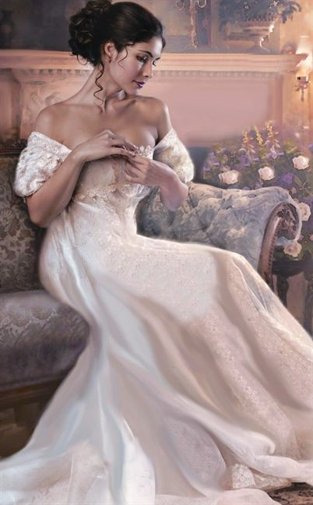

Slide 8
Vem do teu oferecimento
E do corpo deslumbrante
A forma de um Ser vibrante
O teu gostar sem lamento.

Slide 9
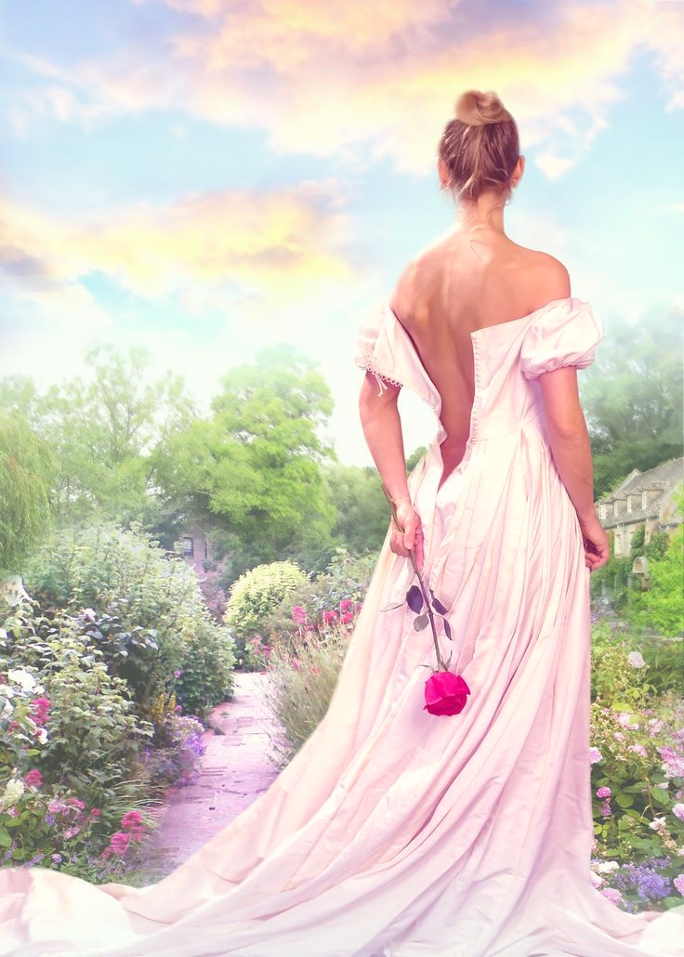

Slide 10
São traços do teu poetar
Que me sangram no desejo
De ter teu amor num beijo
Que degusto em meu sonhar.

Slide 11
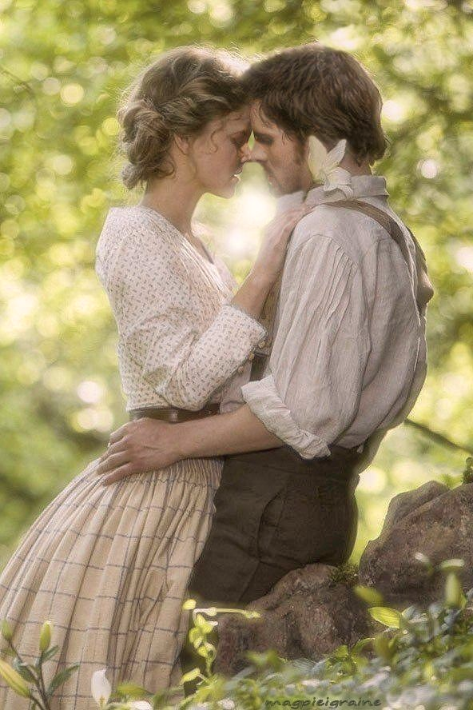

Slide 12
Nos teus cabelos me detenho
Nos teus gestos me renovo
Para voltar a ser homem novo
Em versos eu te desenho.

Slide 13
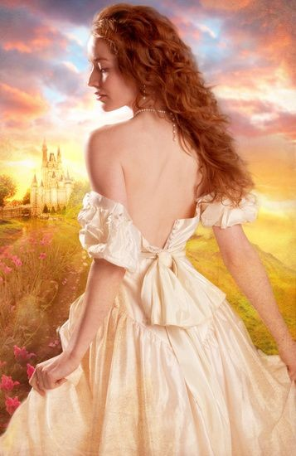

Slide 14
Tantos ensejos, ternuras
E ansiedades d’ amor
Harmonia, ternura e cor
Tempos feitos de loucuras.
11 de Abril de 2018
Mário Matta e Silva

Slide 15
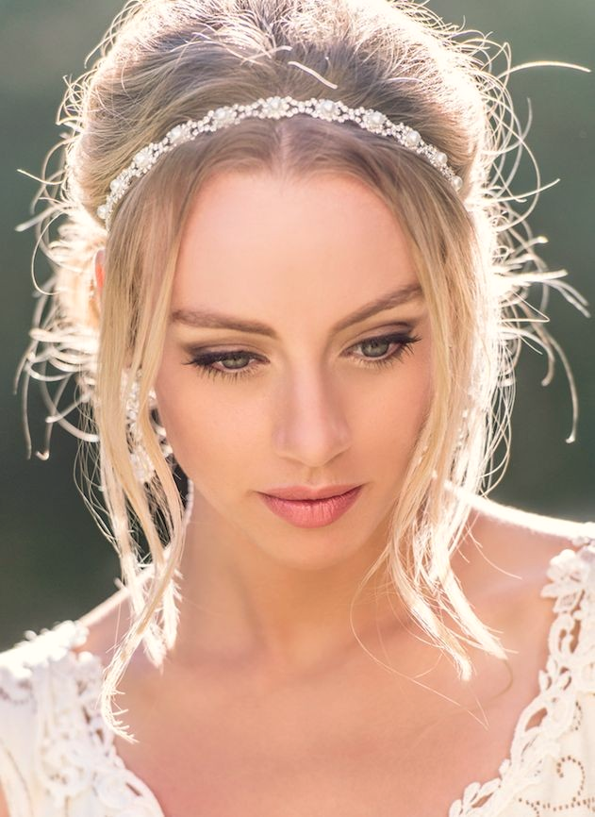

Slide 16
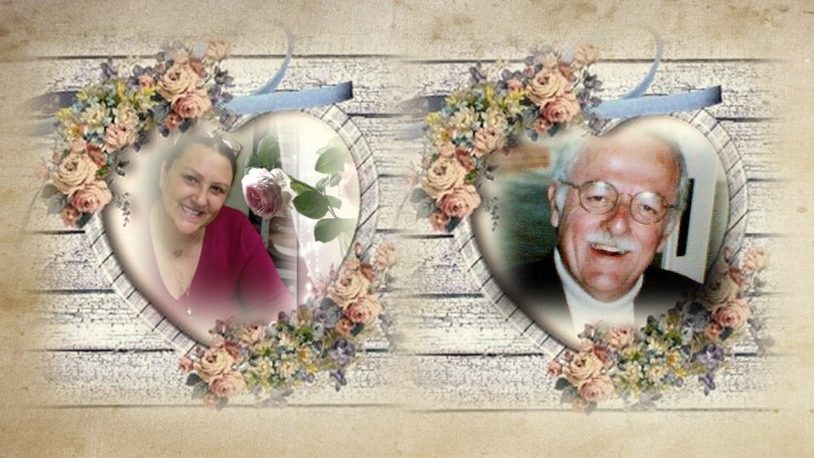
Cléo Menegatt
Mário Matta e Silva

Slide 17
Imagens: Internet e Acervo Pessoal
Texto: Mário Matta e Silva
Música: A Miragem-Instrumental
www.pinterest.com/cleonicemenegat/vídeos
Canal no Youtube:
https://www.youtube.com/channel/UCOqGbdkljrk4Oo-W1JKI0MA/videos?view_as=subscriber
Criação, Formatação e Edição:
Cléo Menegatt
cmenegatt2016@gmail.com

